Slide 1
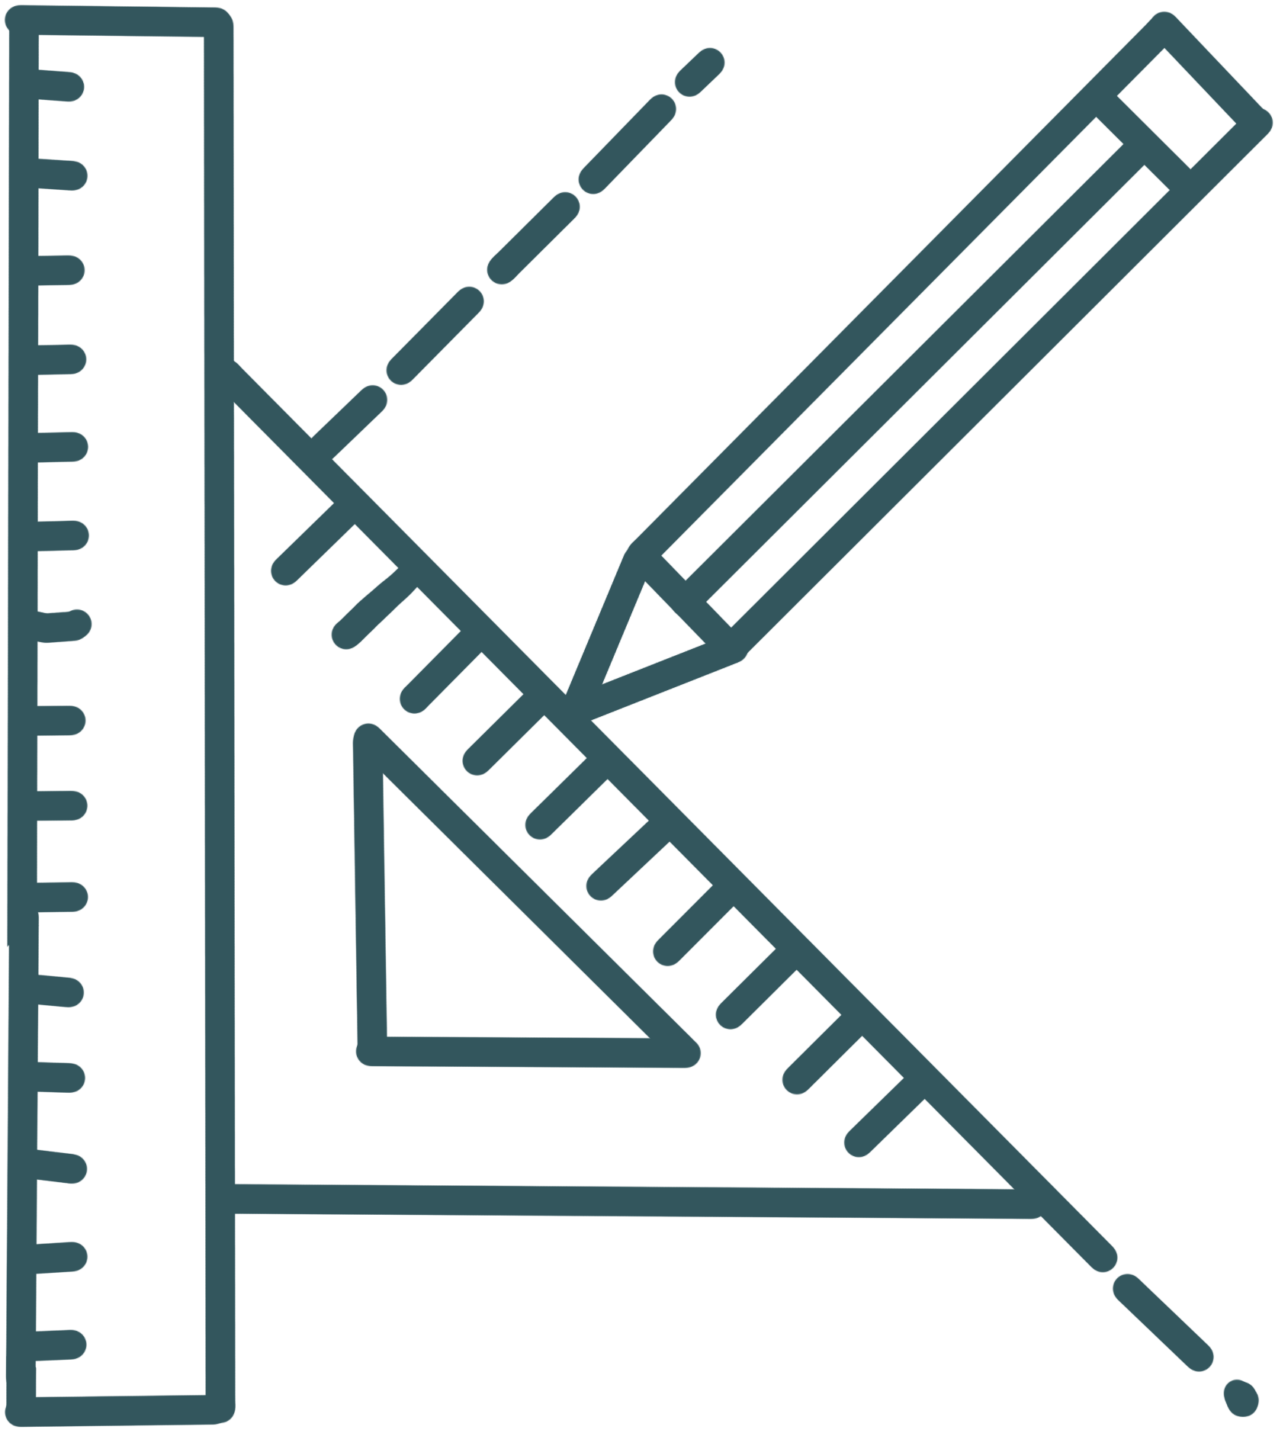

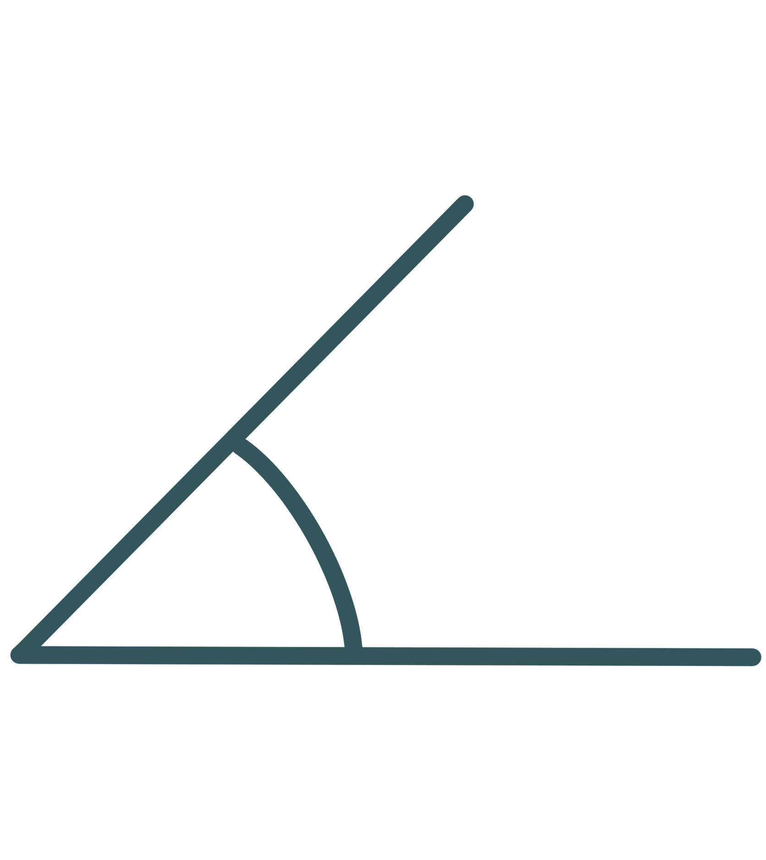
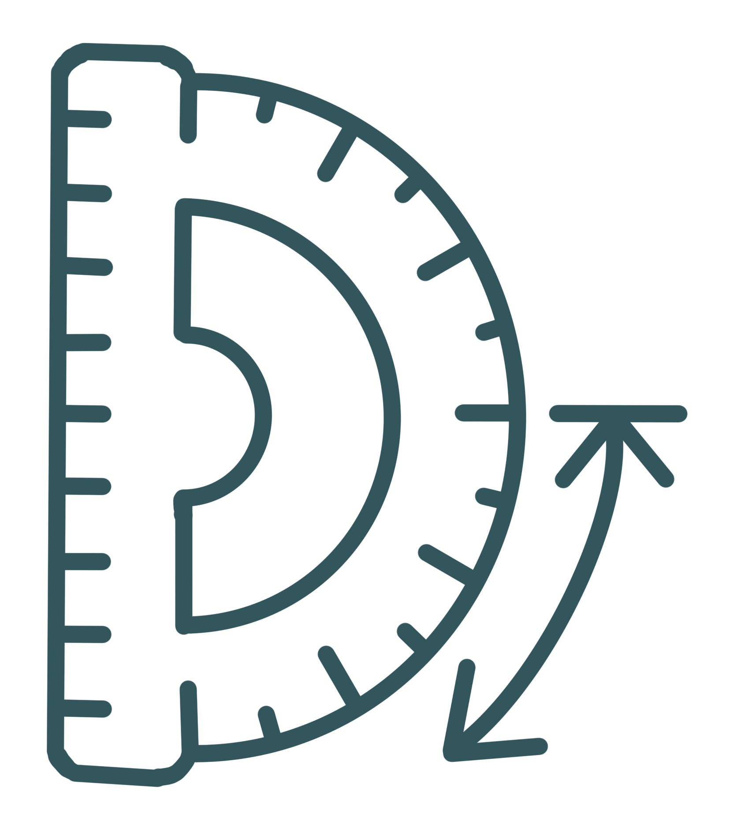
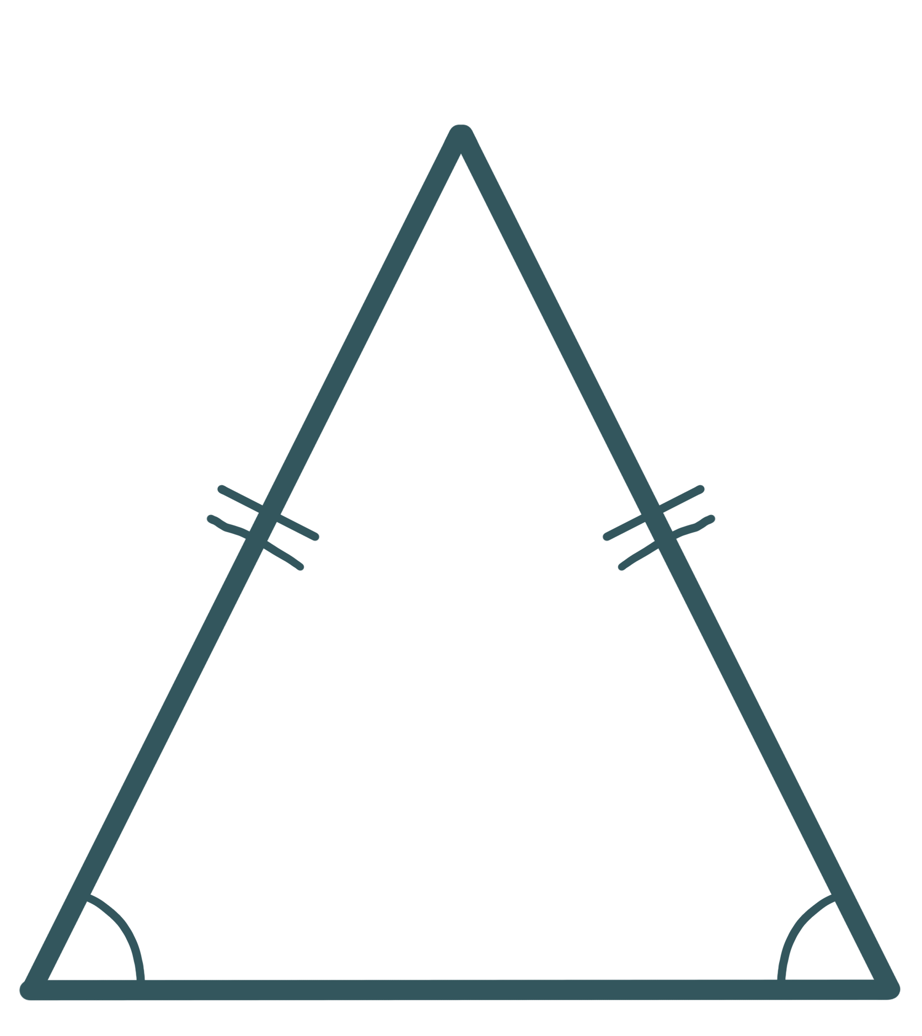
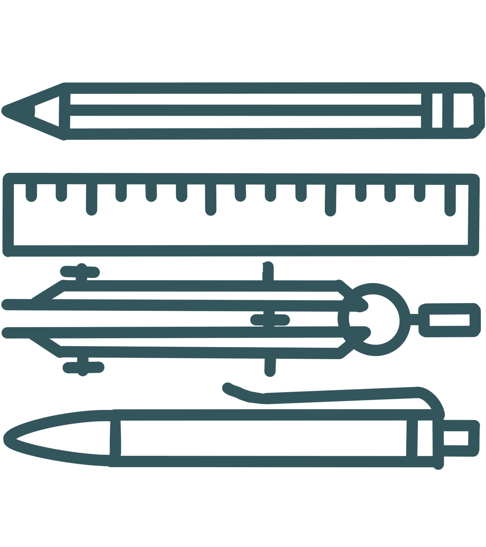
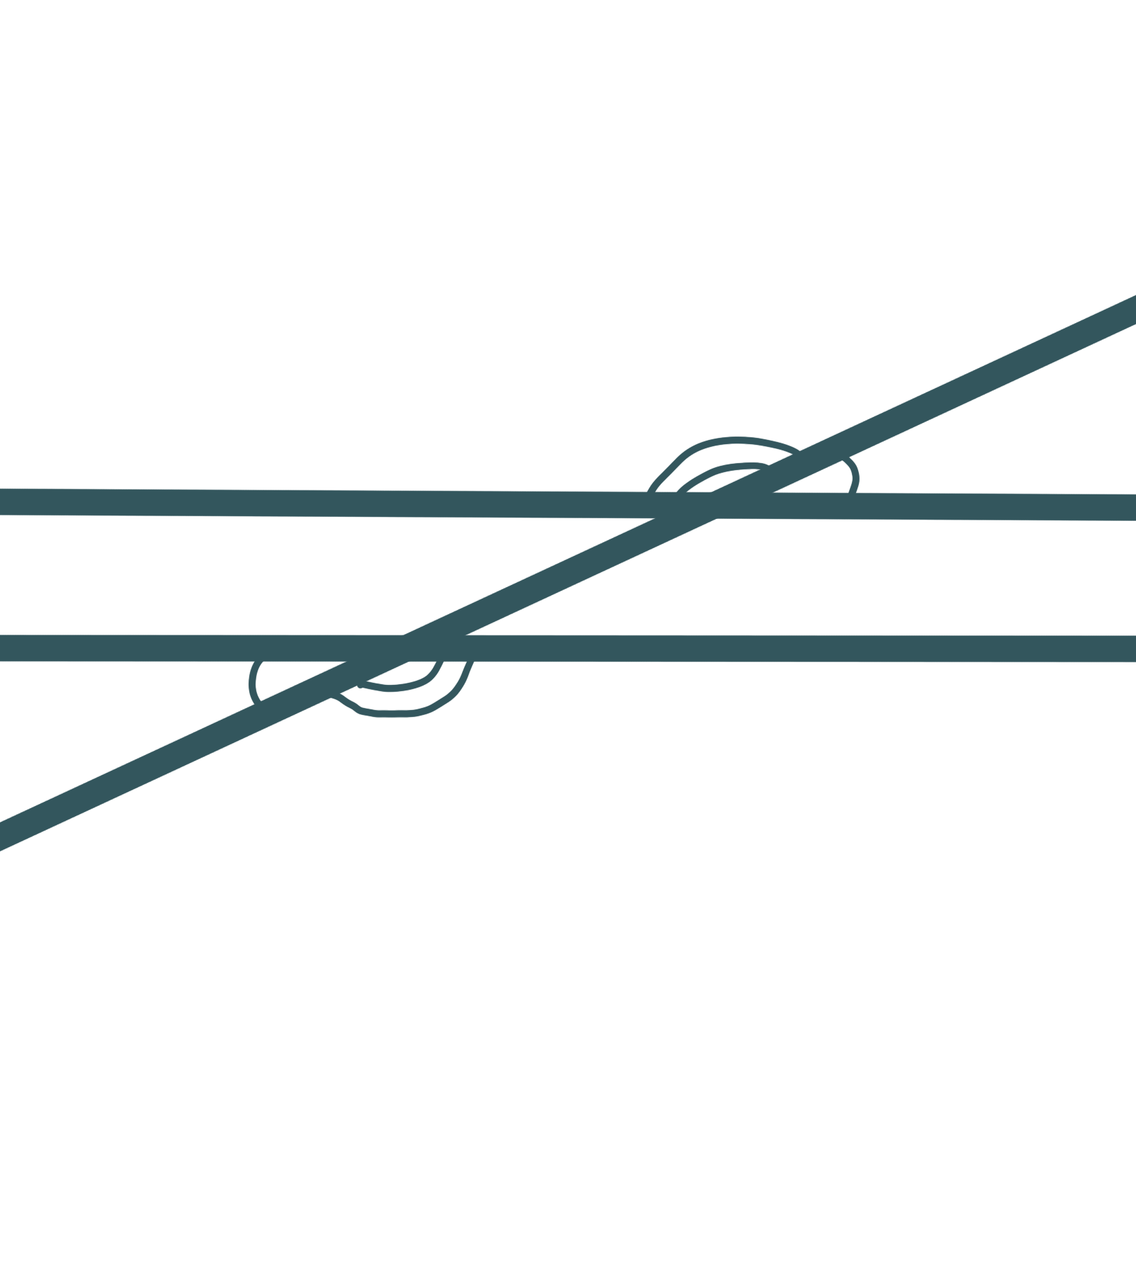
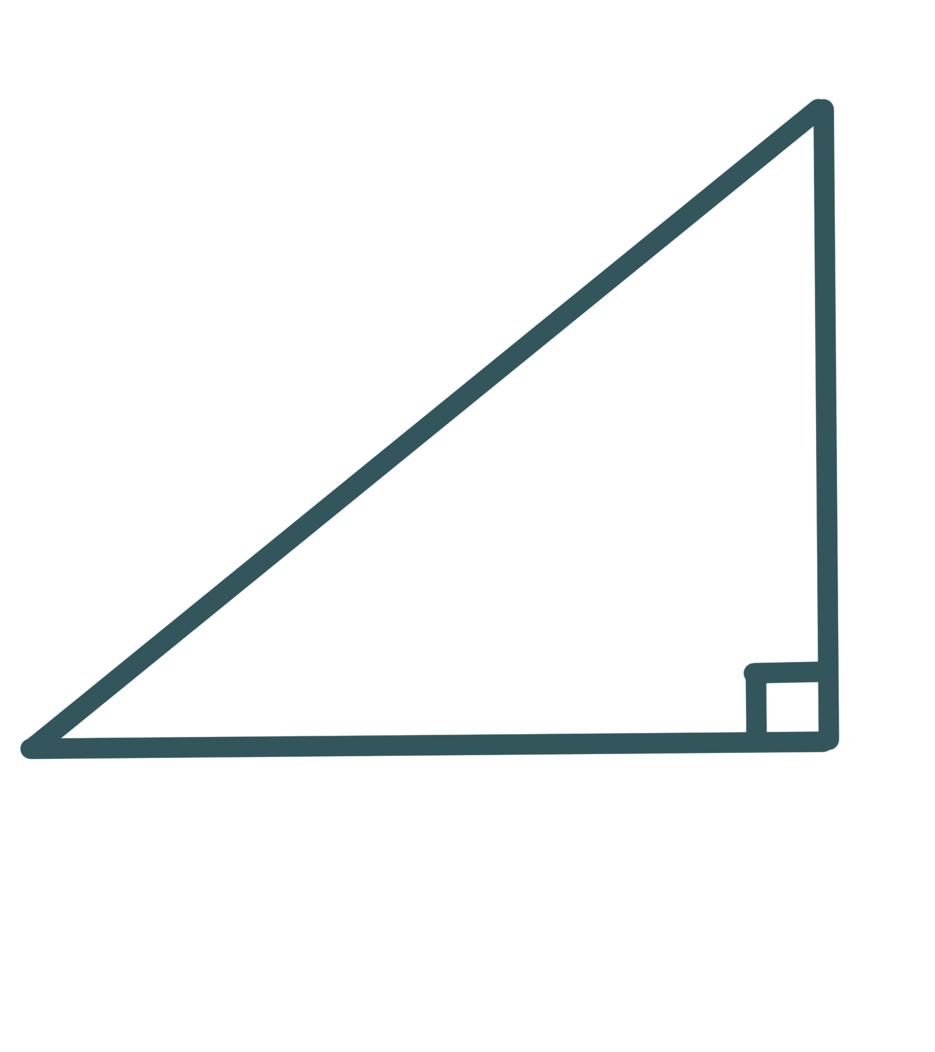
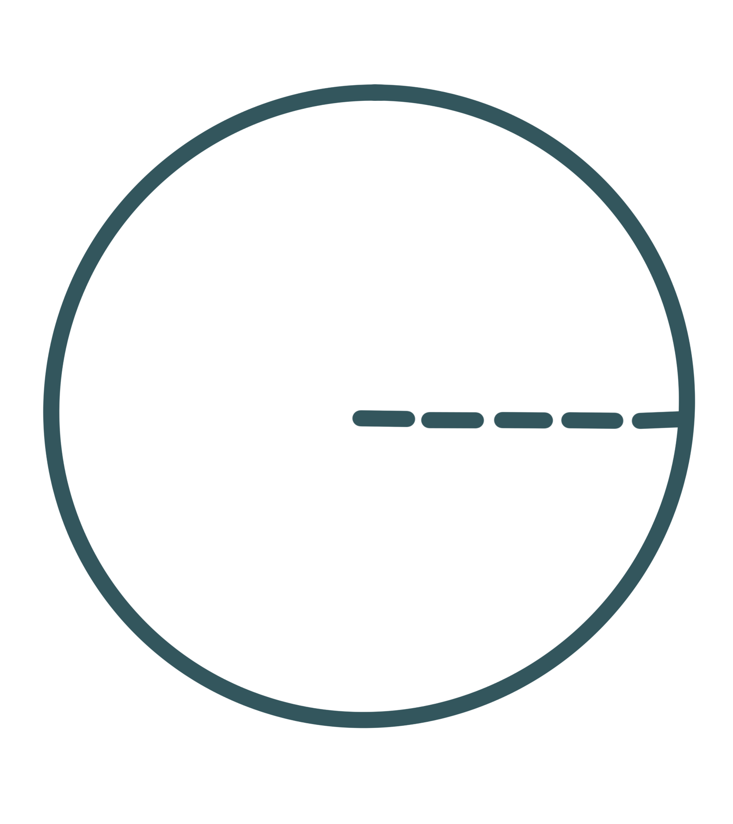
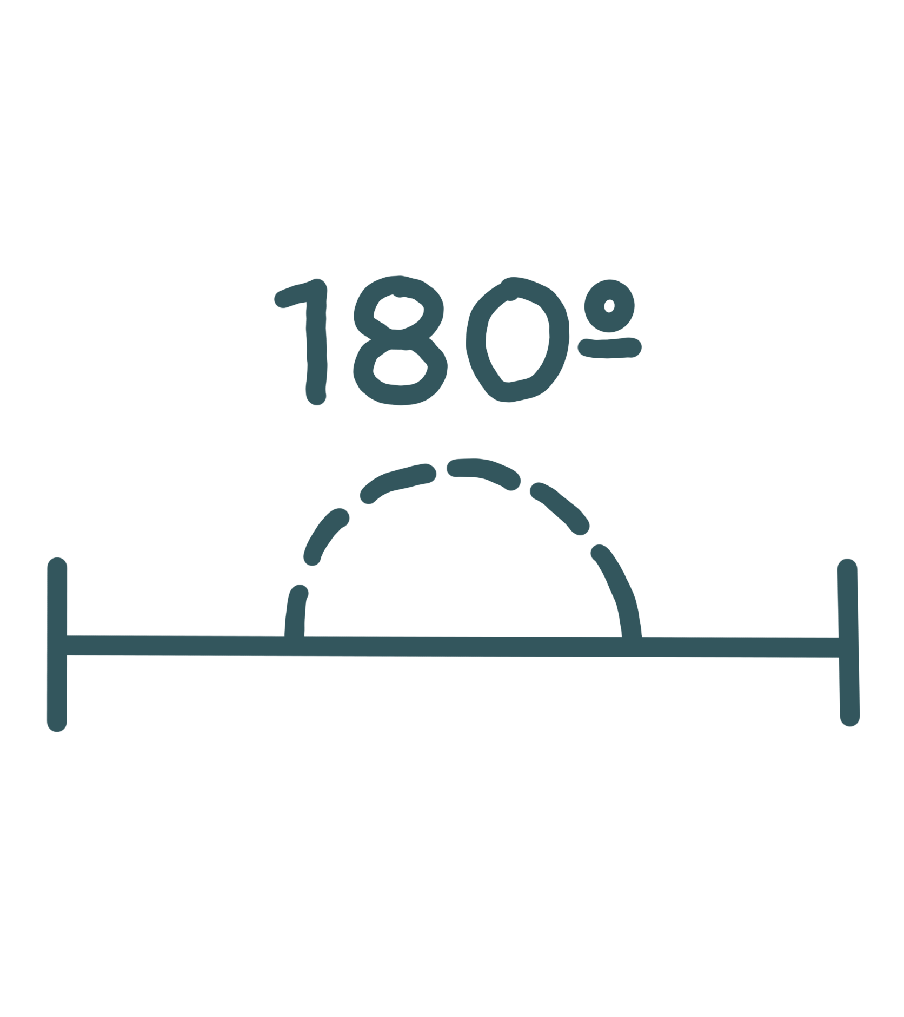
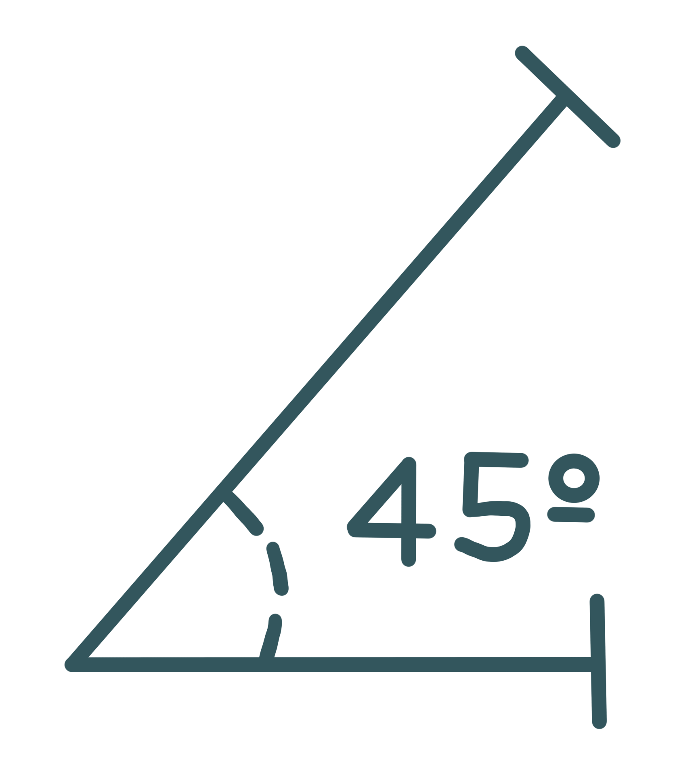
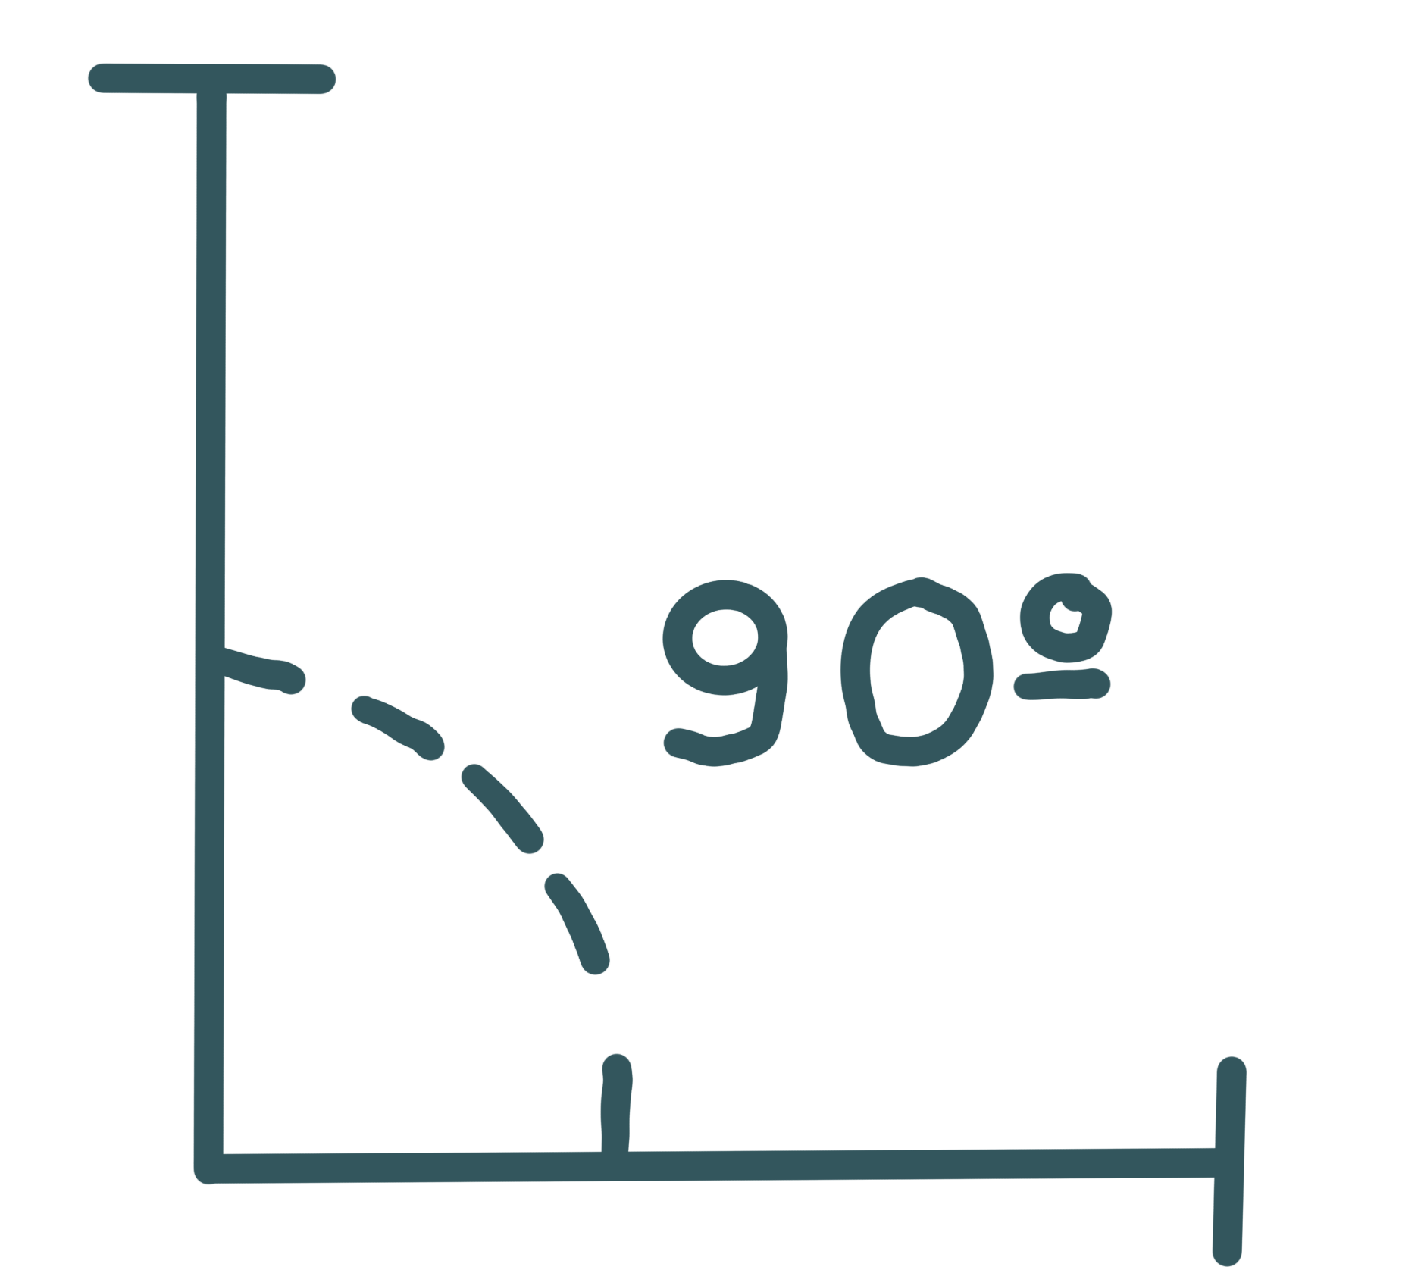
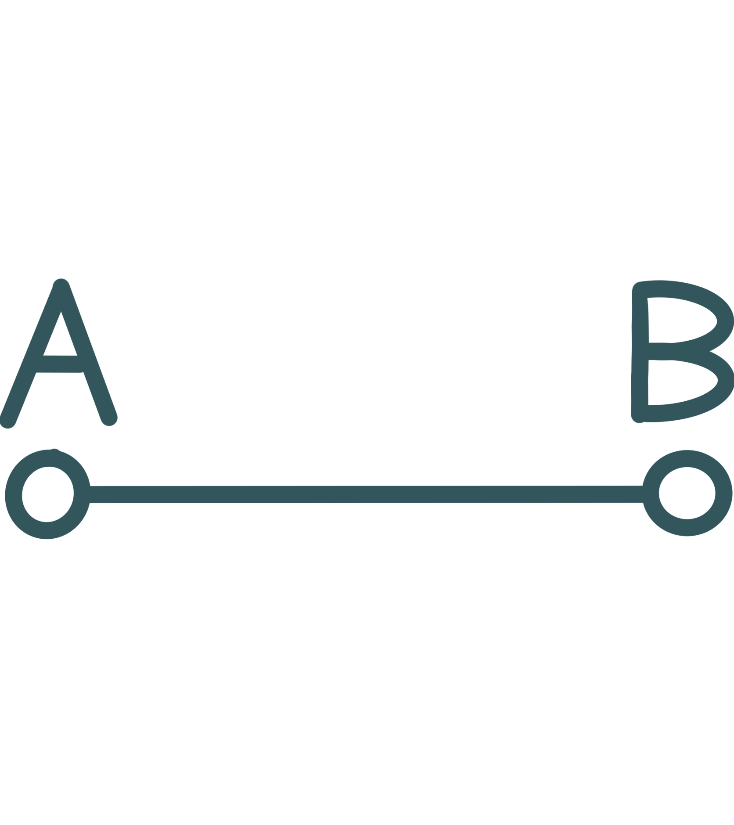
МАТЕМАТИКА НОВА
www.matnova.com.ua
7
УРОК 52
Коло і круг.
ГЕОМЕТРІЯ
18.06.2024
НОВА УКРАЇНСЬКА ШКОЛА

Slide 2



Коло і круг
Попросимо хлопчиків стати в коло, а дівчаток – в круг
Пригадайте з попередніх класів, в чому різниця між колом і кругом?
Станьте в коло
Станьте в круг

Slide 3
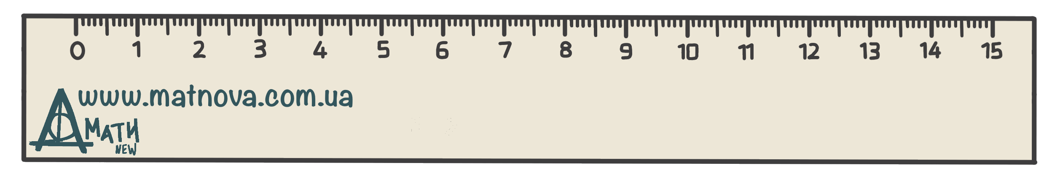
Зафіксуємо циркулем вказаний радіус. Наприклад, 3 см
Зафіксуємо циркулем вказаний радіус. Наприклад, 3 см
Коло
1
1
Для побудови нам знадобляться:
Циркуль
Лінійка
Пригадайте, що таке радіус кола? Як у попередніх класах ви будували коло із заданим радіусом?

Slide 4
Зафіксуємо циркулем вказаний радіус. Наприклад, 3 см
Побудуємо коло з радіусом 3 см
Побудуємо коло з радіусом 3 см
Коло
1
2
2

Slide 5




Зафіксуємо циркулем вказаний радіус. Наприклад, 3 см
Побудуємо коло з радіусом 3 см
Коло
точка $O$
1
$$\text{точка }O$$
Центр кола
2
$$O$$
Колом називається геометрична фігура, яка складається з усіх точок площини, рівновіддалених від даної точки

Slide 6















Коло
$$\text{точка }O$$
відрізок $OA (r)$
відрізок $OA (r)$
Центр кола
Радіус
$$A$$
$$r$$
$$K$$
відрізок $MN$
$$d$$
відрізок $MN$
$$O$$
$$L$$
Хорда
відрізок $KL (d)$
$$N$$
відрізок $KL (d)$
$$M$$
Діаметр
Радіус – це відрізок, що сполучає центр з будь-якою точкою кола
Хорда – це відрізок, що сполучає дві точки кола
$$d=2r$$
Діаметр – це хорда, що проходить через центр кола
У скільки разів діаметр більший за радіус?
Чи є діаметр хордою?

Slide 7
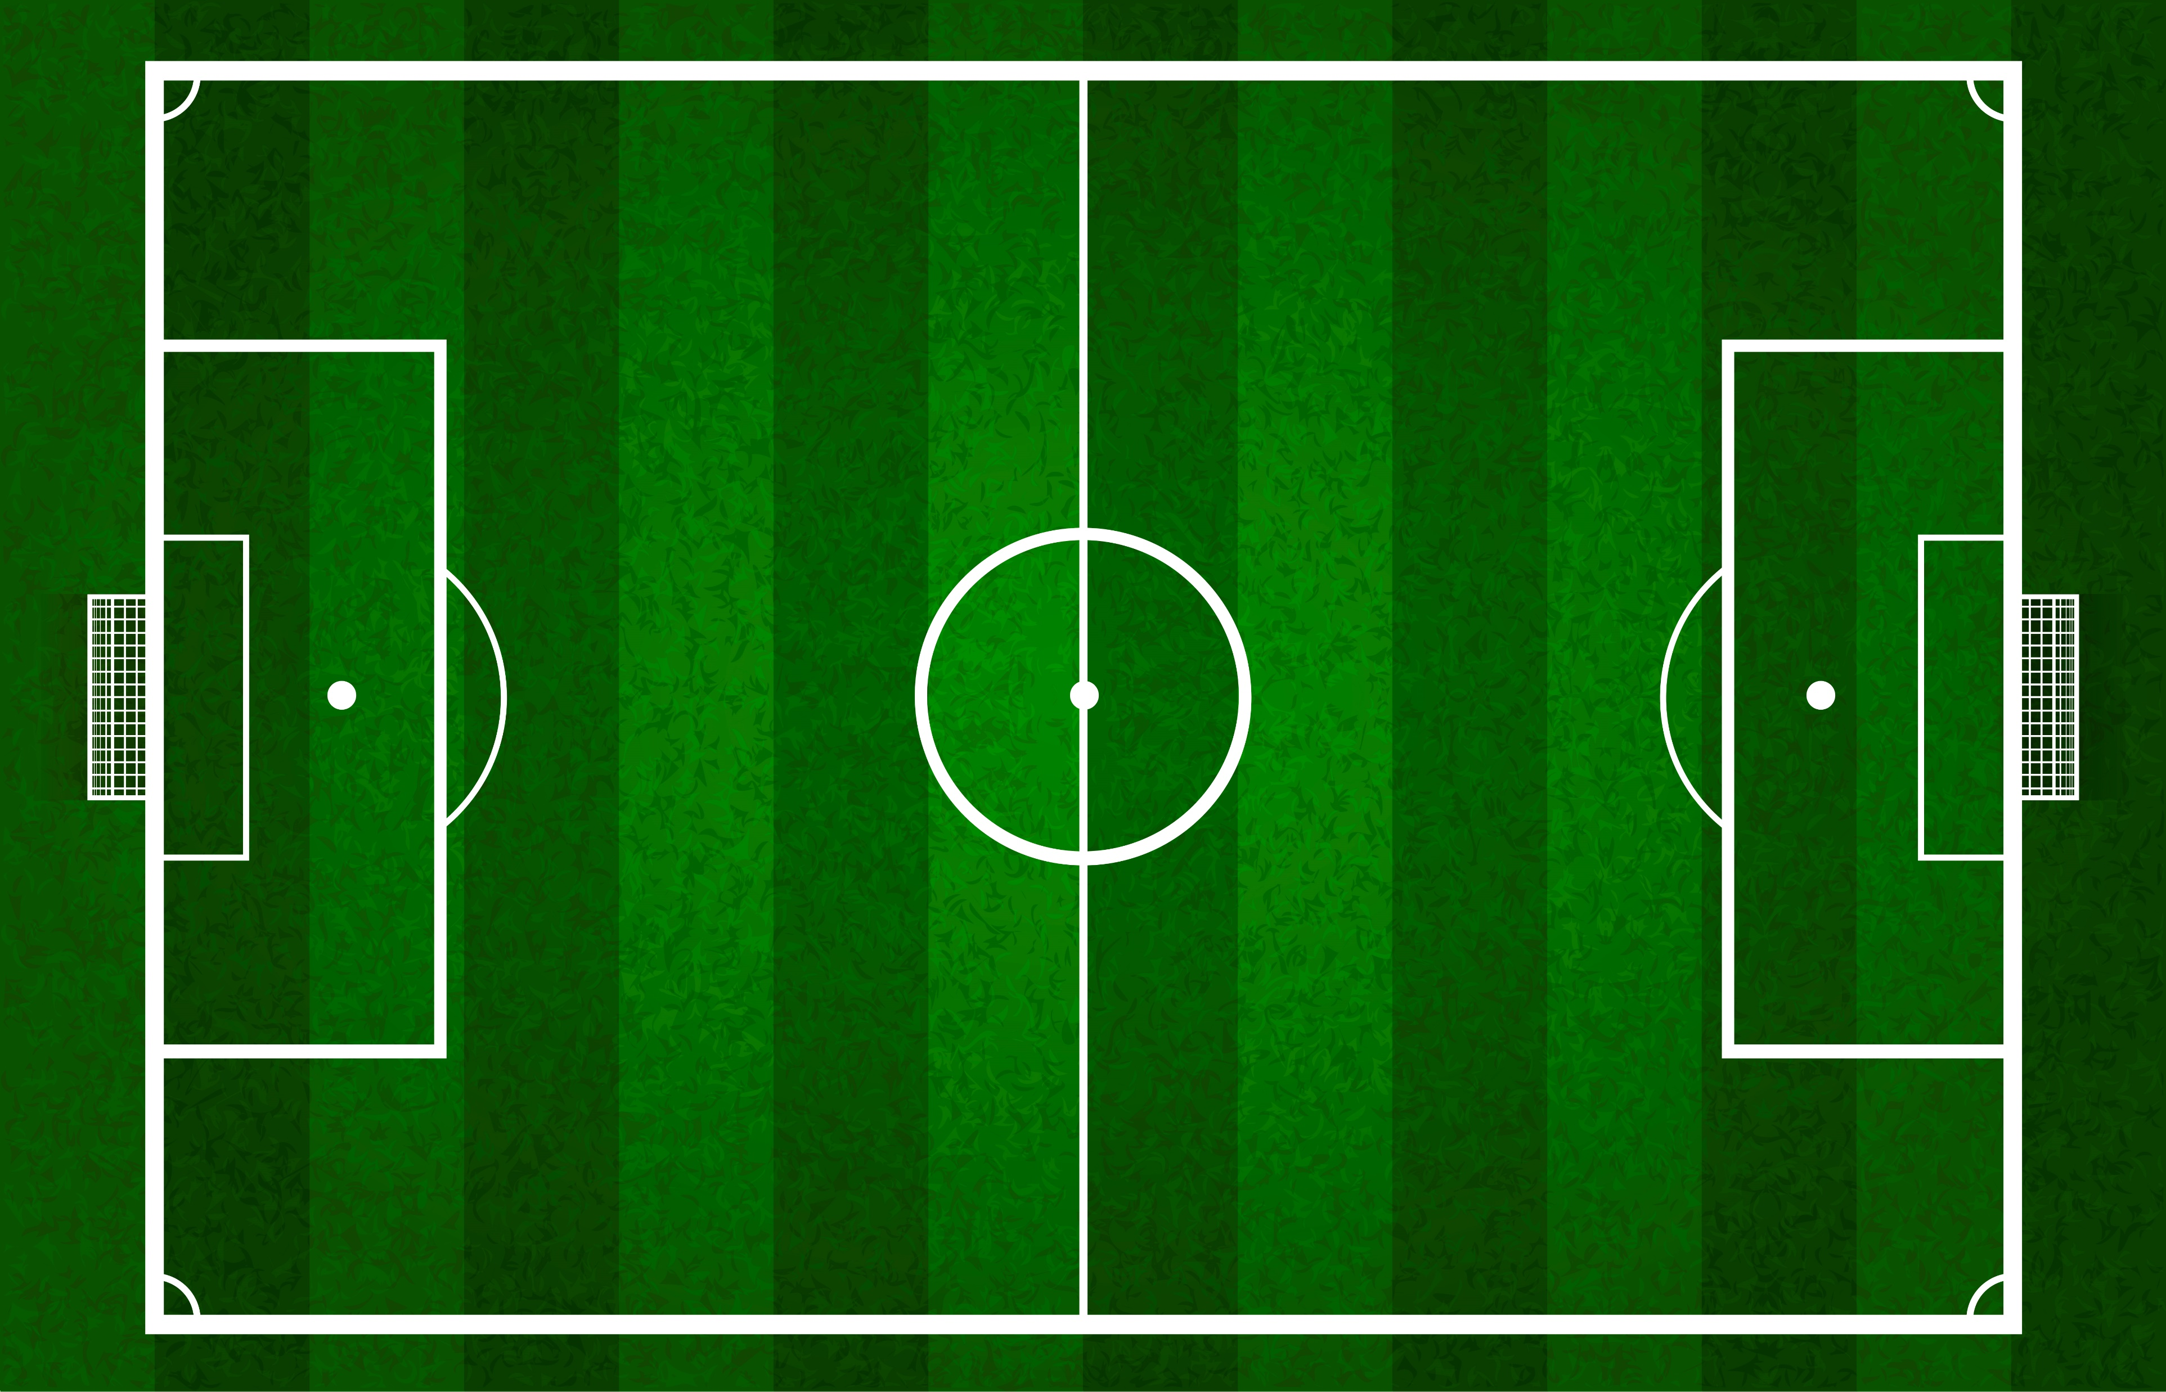
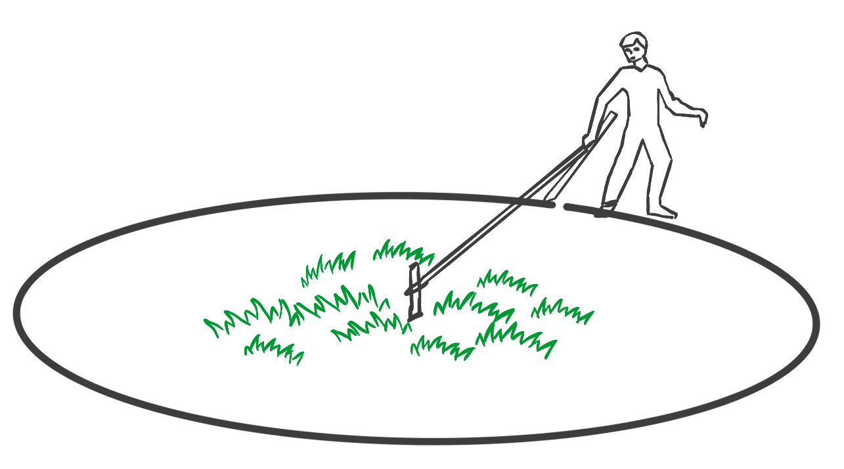
Коло
Як побудувати рівне коло на футбольному полі за допомогою мотузки і палиці?

Slide 8



Коло
Теорема (про порівняння діаметра і хорди)
Теорема (про порівняння діаметра і хорди)
Діаметр є найбільшою з хорд
$$M$$
$$O$$
$$N$$
Як можна назвати найбільшу хорду у колі?

Slide 9


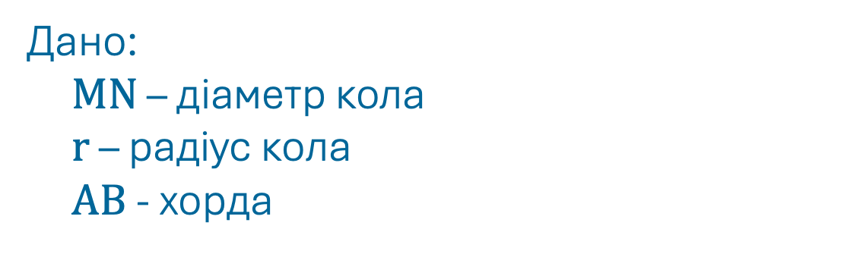


Коло
Дано:
$MN$ – діаметр кола
$r$ – радіус кола
$AB$ - хорда
$$A$$
Теорема (про порівняння діаметра і хорди)
$$B$$
Діаметр є найбільшою з хорд
$$M$$
$$O$$
$$N$$
Довести:
$$MN>AB$$
Теорема (про порівняння діаметра і хорди)
Діаметр є найбільшою з хорд

Slide 10




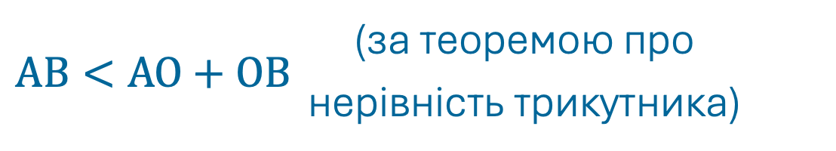


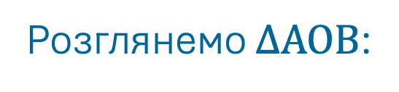


Коло
Дано:
$MN$ – діаметр кола
$r$ – радіус кола
$AB$ - хорда
$$A$$
$$B$$
$$r$$
$$M$$
$$r$$
$$r$$
$$O$$
$$r$$
$$N$$
Довести:
$$MN>AB$$
Доведення:
Розглянемо $∆AOB$:
$$AB<2r$$
$$AB<AO+OB {\text{(за теоремою про} \atop \text{нерівність трикутника)}}$$
$$MN>AB$$
$$AB<2r$$
$$MN=2r$$
Доведено

Slide 11





Коло
$$A$$
Теорема (про кут, під яким видно діаметр з точки кола)
Теорема (про кут, під яким видно діаметр з точки кола)
$$N$$
Діаметр з будь-якої точки кола видно під прямим кутом
$$O$$
$$M$$
Кут $MAN$ – це кут, під яким видно відрізок $MN$ з точки $A$

Slide 12
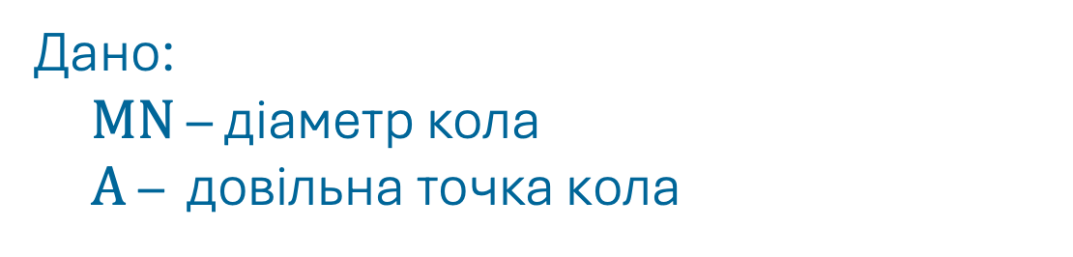

Коло
Дано:
$MN$ – діаметр кола
$A$ – довільна точка кола
$$A$$
Теорема (про кут, під яким видно діаметр з точки кола)
$$N$$
Діаметр з будь-якої точки кола видно під прямим кутом
Довести:
$$∠MAN=90°$$
$$O$$
$$M$$
Теорема (про кут, під яким видно діаметр з точки кола)
Діаметр з будь-якої точки кола видно під прямим кутом

Slide 13
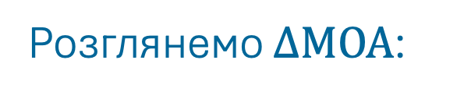


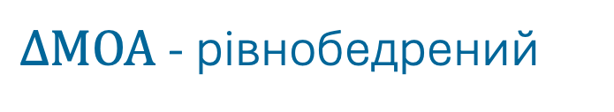

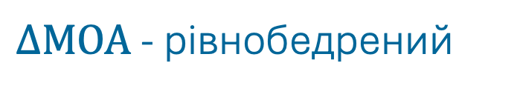
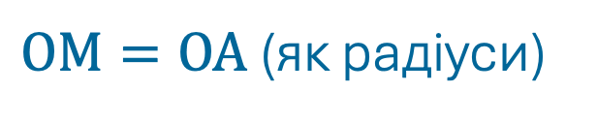
Коло
Дано:
$MN$ – діаметр кола
$A$ – довільна точка кола
$$A$$
$$N$$
Довести:
$$∠MAN=90°$$
$$O$$
$$M$$
Доведення:
Розглянемо $∆MOA$:
$∆MOA$ - рівнобедрений
$$∠OMA=∠OAM$$
$OM=OA$ (як радіуси)
$∆MOA$ - рівнобедрений
Теорема (про кут, під яким видно відрізок з точки кола)
Діаметр з будь-якої точки кола видно під прямим кутом
Поясніть, чому $∠OMA=∠OAM$?
Поясніть, чому $OM=OA$?

Slide 14





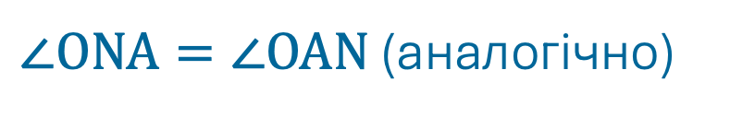

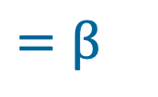


Коло
Дано:
$MN$ – діаметр кола
$A$ – довільна точка кола
$$A$$
$$β$$
$$α$$
$$N$$
$$β$$
Довести:
$$∠MAN=90°$$
$$α$$
$$O$$
$$M$$
Доведення:
$∆MOA$ - рівнобедрений
$$∠OMA=∠OAM$$
$$=α$$
$$∠OMA=∠OAM$$
$∠ONA=∠OAN$ (аналогічно)
$$∠ONA=∠OAN$$
$$=β$$
Поясніть, чому $∠ONA=∠OAN$?

Slide 15


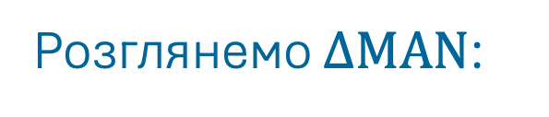

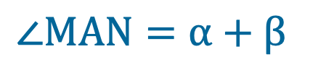
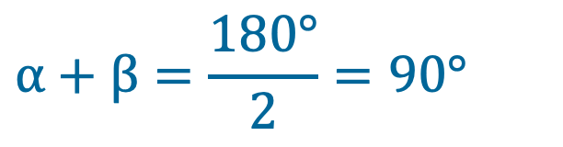
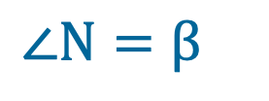

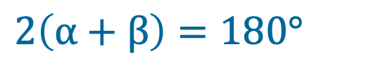

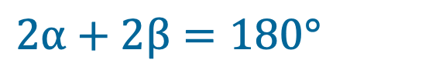
Коло
Дано:
$MN$ – діаметр кола
$A$ – довільна точка кола
$$A$$
$$β$$
$$α$$
$$N$$
$$β$$
Довести:
$$∠MAN=90°$$
$$α$$
$$O$$
$$M$$
Доведення:
Розглянемо $∆MAN$:
$$∠OMA=∠OAM$$
$$=α$$
$$∠M+∠MAN+∠N=180°$$
$$2α+2β=180°$$
$$∠OMA=∠OAM$$
$$∠M=α$$
$$=β$$
$$2\left(α+β\right)=180°$$
$$∠N=β$$
$$α+β=\frac{180°}{2}=90°$$
За якою властивістю $∠MAN=α+β$?
Поясніть, чому $∠M+∠A+∠N=180°$
$$∠MAN=α+β$$

Slide 16

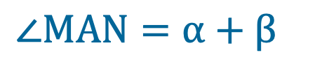

Коло
Дано:
$MN$ – діаметр кола
$A$ – довільна точка кола
$$A$$
$$β$$
$$α$$
$$N$$
$$β$$
Довести:
$$∠MAN=90°$$
$$α$$
$$O$$
$$M$$
Доведення:
Розглянемо $∆MAN$:
$$∠MAN=α+β$$
$$∠M+∠MAN+∠N=180°$$
$$2α+2β=180°$$
$$α+β=\frac{180°}{2}=90°$$
$$∠MAN=90°$$
$$∠M=α$$
$$2\left(α+β\right)=180°$$
$$∠N=β$$
$$α+β=\frac{180°}{2}=90°$$
$$∠MAN=α+β$$
Доведено

Slide 17








Коло
Дано:
$MN$ – діаметр кола
$AB$ – хорда, що не є діаметром
$$MN⊥AB$$
$$MN∩AB=K$$
$$N$$
Теорема (властивість діаметра кола, перпендикулярного до хорди)
Теорема (властивість діаметра кола, перпендикулярного до хорди)
Теорема (властивість діаметра кола, перпендикулярного до хорди)
$$K$$
$$A$$
$$B$$
Діаметр кола, перпендикулярний до хорди, ділить її навпіл
Діаметр кола, перпендикулярний до хорди, ділить її навпіл
$$O$$
Довести:
$$AK=KB$$
$$M$$
Теорема (властивість діаметра кола, перпендикулярного до хорди)
Діаметр кола, перпендикулярний до хорди, ділить її навпіл

Slide 18
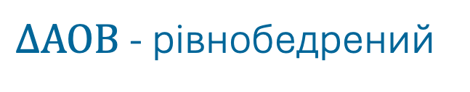
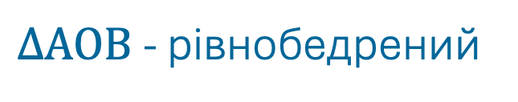
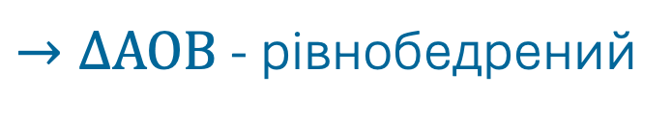
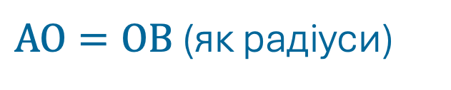

Коло
Дано:
$MN$ – діаметр кола
$AB$ – хорда, що не є діаметром
$$MN⊥AB$$
$$MN∩AB=K$$
$$N$$
$$K$$
$$A$$
$$B$$
$$O$$
Довести:
$$AK=KB$$
Доведення:
$$M$$
$∆AOB$ - рівнобедрений
$→OK$ – висота, медіана і бісектриса $→AK=KB$
$∆AOB$ - рівнобедрений
$AO=OB$ (як радіуси)
$→∆AOB$ - рівнобедрений
Теорема (властивість діаметра кола, перпендикулярного до хорди)
Діаметр кола, перпендикулярний до хорди, ділить її навпіл
Що ви знаєте про висоту рівнобедреного трикутника?
Поясніть, чому $∆AOB$ - рівнобедрений?
Доведено

Slide 19

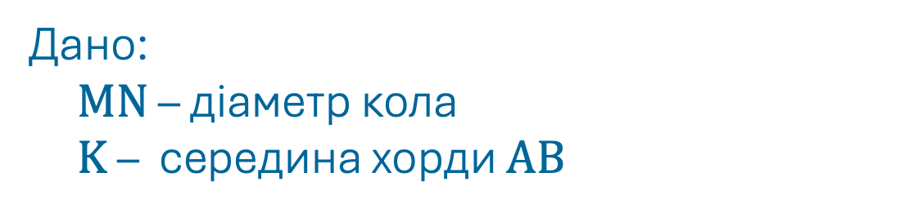
Коло
Дано:
$MN$ – діаметр кола
$K$ – середина хорди $AB$
$$N$$
Теорема (властивість діаметра кола, що проходить через середину хорди)
Теорема (властивість діаметра кола, що проходить через середину хорди)
Теорема (властивість діаметра кола, що проходить через середину хорди)
$$K$$
$$A$$
$$B$$
Діаметр кола, що проходить через середину хорди, яка не є діаметром, перпендикулярний до цієї хорди
Діаметр кола, що проходить через середину хорди, яка не є діаметром, перпендикулярний до цієї хорди
Довести:
$$MN⊥AB$$
$$O$$
$$M$$
Теорема (властивість діаметра кола, що проходить через середину хорди)
Діаметр кола, що проходить через середину хорди, яка не є діаметром, перпендикулярний до цієї хорди

Slide 20
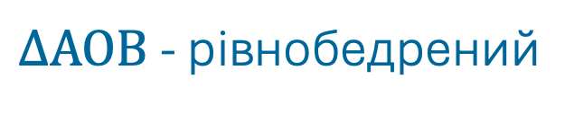

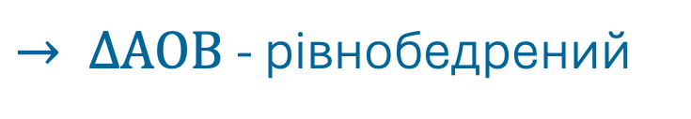
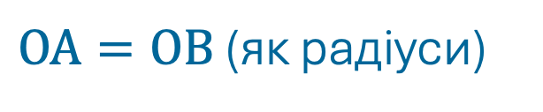

Коло
Дано:
$MN$ – діаметр кола
$K$ – середина хорди $AB$
$$N$$
$$K$$
$$A$$
$$B$$
Довести:
$$MN⊥AB$$
$$O$$
Доведення:
$$M$$
Теорема (властивість діаметра кола, що проходить через середину хорди)
$∆AOB$ - рівнобедрений
$OA=OB$ (як радіуси)
$→ ∆AOB$ - рівнобедрений
$∆AOB$ - рівнобедрений
$→OK$ – медіана, висота і бісектриса $→MN⊥AB$
Діаметр кола, що проходить через середину хорди, яка не є діаметром, перпендикулярний до цієї хорди
Поясніть, чому $∆AOB$ - рівнобедрений?
Що ви знаєте про медіану рівнобедреного трикутника?
Доведено

Slide 21






Круг
Круг – це коло разом з його внутрішньою областю
Центр, радіус, діаметр, хорда круга – це відповідно центр, радіус, діаметр, хорда кола, яке є межею даного круга
$$O$$
$$O_{1}$$
Чи належить центр круга $O$ кругу?
Чи належить центр кола $O_{1}$ колу?

Slide 22






Круг
Круг
Коло
$$A$$
$$A_{1}$$
$$M$$
$$M_{1}$$
$$O$$
$$N$$
$$O_{1}$$
$$N_{1}$$
$$L$$
$$L$$
$$K$$
$$K_{1}$$
Чи належить коло, що обмежує круг – кругу?
Чи належить діаметр круга - кругу?
Чи належить діаметр кола - колу?
Чи належить радіус круга - кругу?
Чи належить радіус кола - колу?
Чи належить хорда круга - кругу?
Чи належить хорда кола - колу?
Чи належить центр круга $O$ кругу?

Slide 23


Розв’язуємо гуртом
1
Обчисліть діаметр кола, якщо його радіус дорівнює:
1) 7 см
1) 7 см
2) 3,7 см
2) 3,7 см

Slide 24




Розв’язуємо гуртом
2
$$M$$
$$O$$
$$N$$
Накресліть коло, радіус якого дорівнює 4 см. Проведіть у ньому діаметр $MN$ та хорду $MK$. Знайдіть $∠NKM$
$$K$$

Slide 25
Розв’язуємо гуртом
3
1) 2 см
Радіус кола дорівнює 4 см. Чи може хорда кола дорівнювати:
4) 4 см
1) 2 см
4) 4 см
2) 3 см
5) 7 см
2) 3 см
5) 7 см
3) 3,5 см
6) 8,2 см
3) 3,5 см
6) 8,2 см

Slide 26






Розв’язуємо гуртом
4
$$M$$
1) Кута $O$, якщо $∠M=47°$
На рисунку точка $O$ – центр кола. Знайдіть градусну міру:
$$N$$
1) Кута $O$, якщо $∠M=47°$
$$O$$
2) Кута $N$, якщо $∠O=94°$
2) Кута $N$, якщо $∠O=94°$

Slide 27


Розв’язуємо гуртом
5
$$M$$
$$N$$
На рисунку точка $O$ – центр кола, $∠NOV=42°$. Знайдіть $∠NMV$.
$$O$$
$$V$$
Скількома способами можна розв’язати це завдання?

Slide 28

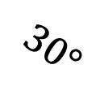

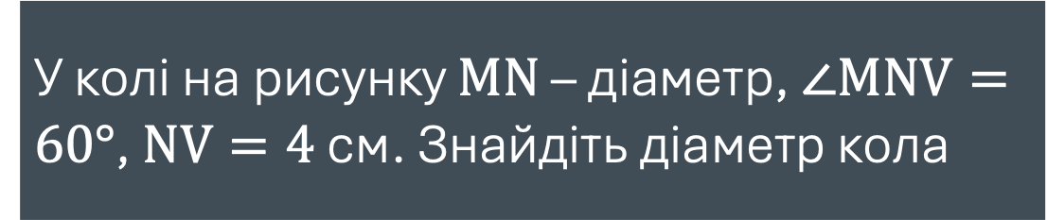

Розв’язуємо гуртом
6
$$M$$
$$30°$$
$$V$$
У колі на рисунку $MN$ – діаметр, $∠MNV=60°$, $NV=4$ см. Знайдіть діаметр кола
$$O$$
$$90°$$
$$60°$$
$$N$$

Slide 29
Відповідаємо
Сформулюйте означення кола. У чому різниця між колом і кругом
Поясніть, що таке радіус, діаметр і хорда кола
За якої умови хорда може бути одночасно і діаметром?
Під яким кутом діаметр видно з будь-якої точки кола(окрім точок, що є кінцями діаметра)?
Сформулюйте властивість діаметра кола, перпендикулярного до хорди
Сформулюйте властивість діаметра кола, що проходить через середину хорди

Slide 30
ДОМАШНЄ ЗАВДАННЯ
Опрацювати §21
Виконати №611, 615, 621, 627
О.С. Істер
(2024)
БАЖАЮ ТВОРЧИХ УСПІХІВ!

